Slide 1

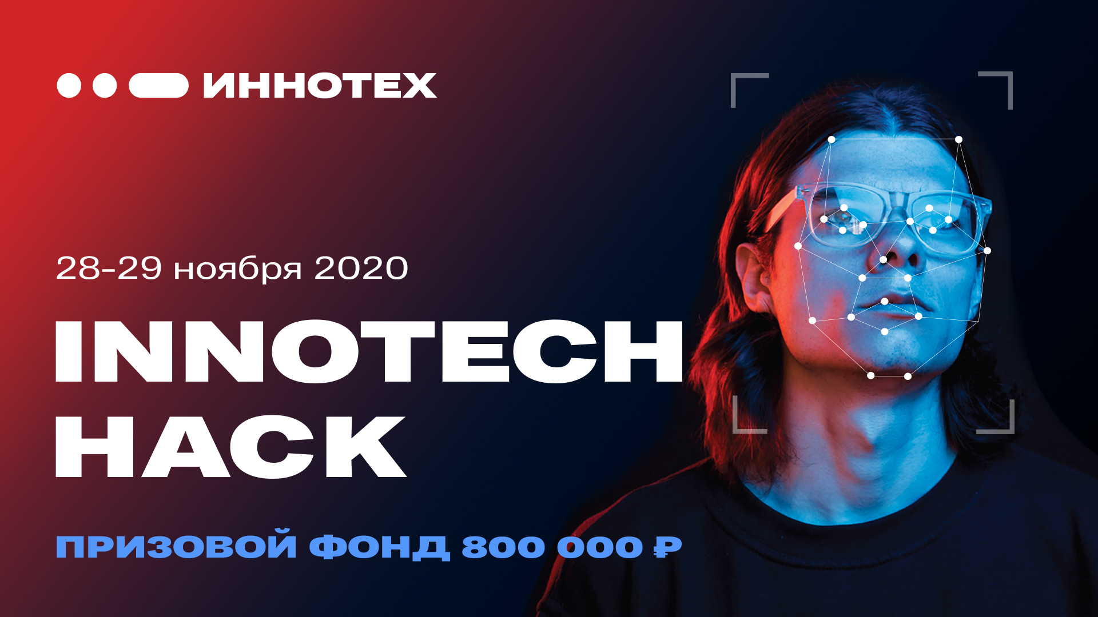
StarTrek

Slide 2
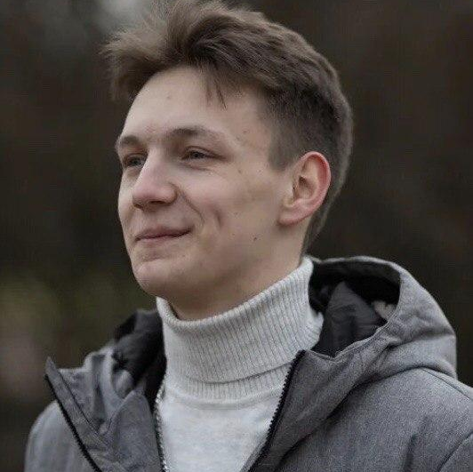
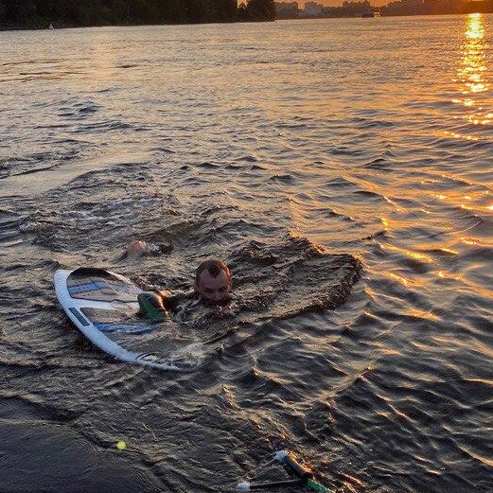
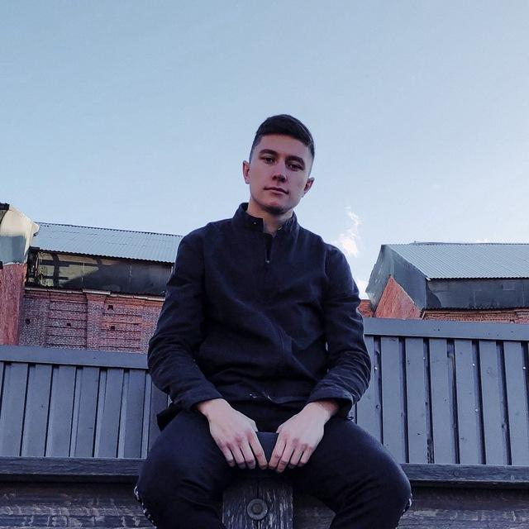
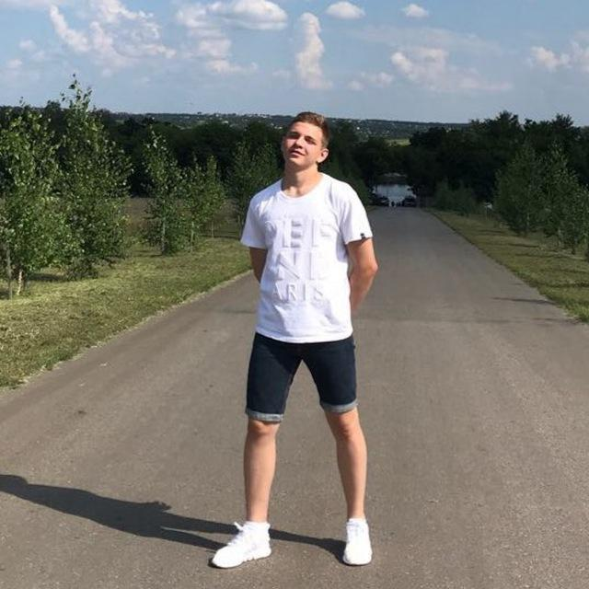

Состав команды StarTrek
ФОТО
ФОТО
ФОТО
Палтусов Никита
8(981)-966-32-91
@gentooo
Симаков Антон
8(937)-560-02-01
@xakermonkey
Поляков Александр
8(921)-912-21-24
@weruitkopbh
Руссу Валерий
8(953)-369-77-70
@BugaBugagaha
Шалькин Дмитрий
8(999)-610-59-05
@Blukky

Slide 3
INNOTECH HACK 2020
Бизнес кейс:
При посещении банка идентифицировать клиента и получить его финансовый профиль для того, чтобы предложить максимально подходящие ему продукты.
Задача:
Создать решение, которое сможет:
- по фотографии найти человека в социальных сетях(VK,FB);
получить максимальное количество данных по нему: фамилия, имя, отчество, номер телефона, e-mail;
- зная эти данные, из открытых источниках сформировать его финансовый профиль.

Slide 4

Pet’s Planet – это…
Интеграция с внешними сервисами
01
04
Финансовый профиль
Простота использования
02
05
Командная работа
Всё по одному фото
03
06
Максимальное количество данных
Возможная выгрузка в приложения на смартфонах или иных гаджетах
Структуризация полученных данных в отчётной форме
Техническая поддержка сервиса всегда на связи в случае вопросов
Структурированное взаимодействие всех слоёв между собой
Загрузите фото, а наш сервис сделает все за вас
Сбор сведений на основе Instagram, VK, Facebook

Slide 5
Резюме бизнес-плана разработки сервиса
В рамках рассматриваемого в бизнес-плане разработки программного обеспечения проекта планируется создание сервиса который по максимальному количеству данных о клиенте будет составлять его финансовый профиль, а также предлагать на их основе возможные услуги.
Объем инвестиций по направлениям:
Направление инвестиций | Сумма, руб.
Финансирование оборотного капитала | 576000
Итого: | 576000
Сумма оборотных средств, указанная в приведенной выше таблице, направляется на финансирование текущих расходов предприятия в период до выхода проекта на самоокупаемость.
Инвестиционный период проекта составляет 5 кварталов.
После окончания инвестиционного периода дополнительные вложения проекту не требуются, он финансирует себя сам.
В качестве источника финансирования инвестиций предполагается использование средств инициатора проекта и инвесторов.

Slide 6

Оценка спроса и прогноз рынка
Необходимо отметить, что популярность систем с открытым кодом постепенно растет, в то же время среди коммерческих продуктов наблюдается обратная тенденция.
Прогнозируемый рост объемов рынка такого рода сервиса является положительным фактором при реализации рассматриваемого проекта, т.к. расширение рынка влечет за собой рост спроса на программное обеспечение для работы с распознаванием, в том числе и создаваемую систему
В настоящее время на рынке широко представлены данные сервисы, реализуемые по лицензии с открытым кодом, а также с коммерческими лицензиями.

Slide 7
Показатели рентабельности и безубыточности
По ходу времени коэффициенты рентабельности с течением времени растут, достигая достаточно высоких значений, относительно первоначальных инвестиций.
Расчет уровня безубыточности
Показатели | Среднее значение за период расчета
Средняя выручка, руб. в мес. | 38400
Средние расходы, руб. в мес.: | 4300
Средние постоянные расходы, руб. в мес. | 3000
Средние переменные расходы, руб. в мес. | 1300
Средняя прибыль до налогов, руб. в мес. | 50270

Slide 8
Анализ рисков
Риск срыва сроков разработки продукта и выпуска релизов. | Вероятность возникновения данного риска –ниже средней. Степень влияния–средняя. Возможность управления риском–частичная.
Риск ошибок в подборе персонала. | Вероятность возникновения данного риска –средняя. Степень влияния–высокая. Возможность управления риском–полная
Риск высоких цен на реализуемую продукцию. | Вероятность возникновения данного риска –ниже средней. Степень влияния–высокая. Возможность управления риском–частичная.

Slide 9
Анализ рисков
Риск неплатежей. | Вероятность возникновения данного риска –низкая
Риск недостатка финансирования проект. | Вероятность возникновения данного риска –ниже средней. Возможность управления риском–частичная.
Риск существенного изменения в системе налогообложения. | Вероятность возникновения данного риска –ниже средней. Степень влияния–высокая. Возможность управления риском–нет.

Slide 10

Максимальное количество данных
Facebook
Vkontakte
Финпрофиль
Instagram

